Slide 1
大中票券債券市場展望雙週報
2021/09/22
Peter Tsai

Slide 2
市場回顧
最近二週，美公債10y利率維持盤整格局，中國恆大衝擊美股，但是美債利率波動有限。最新美債10Y收在1.3226%。台灣公債仍受到美債利率影響，在缺乏上漲原因後，利率小幅走低。由於國際股市走低機會增加，公債市場仍應偏多看待，FOMC縮減購債的影響料有限。上周五，台債10y利率收在0.41%，5y最近收在0.2926%。

Slide 3
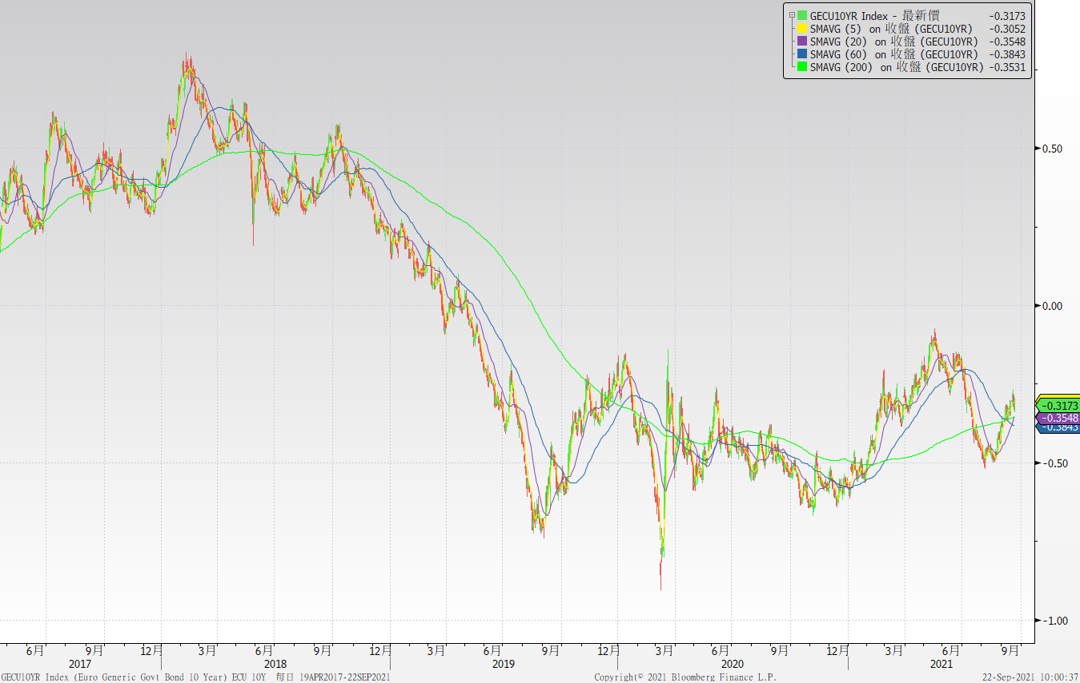
歐債十年期利率走勢圖

Slide 4
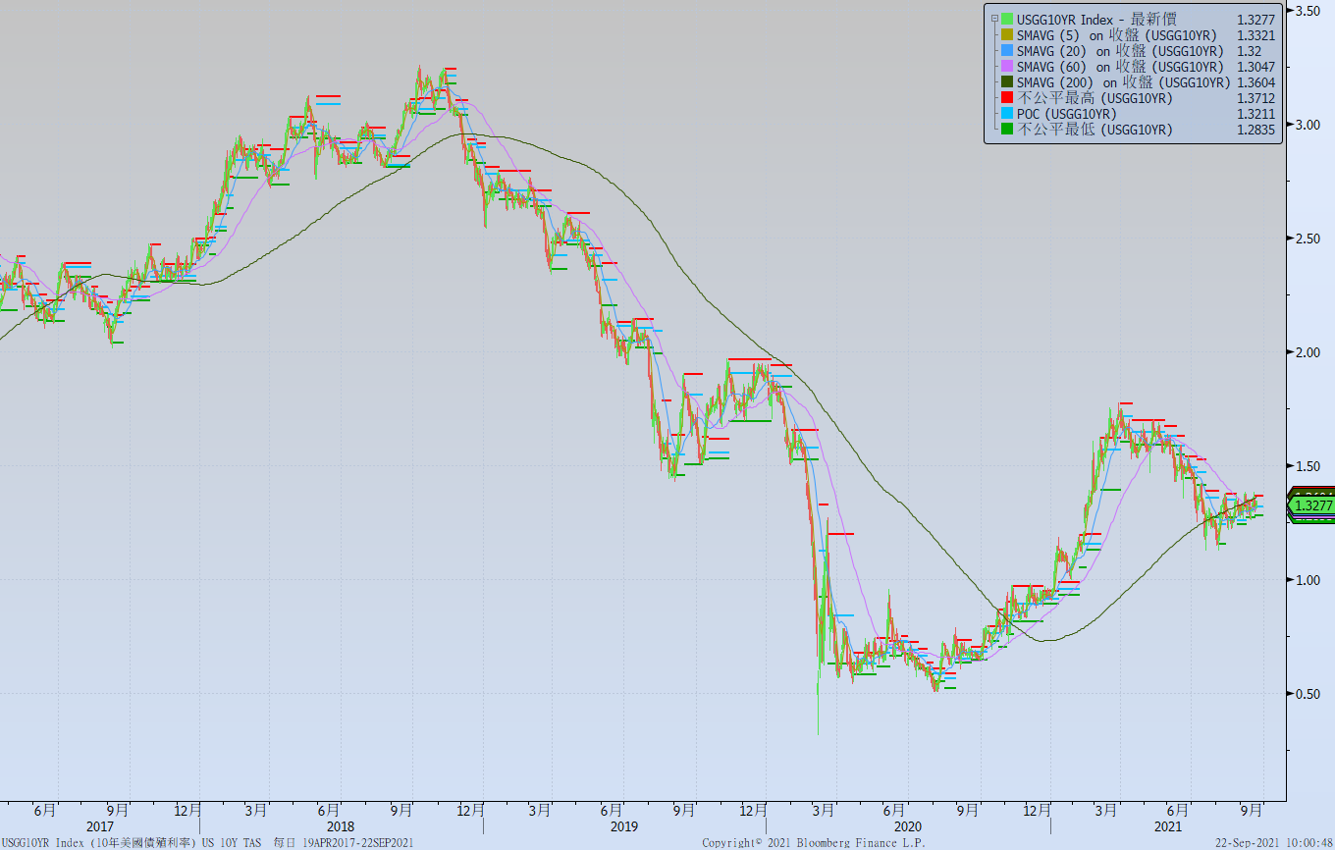
美債十年期利率走勢圖

Slide 5
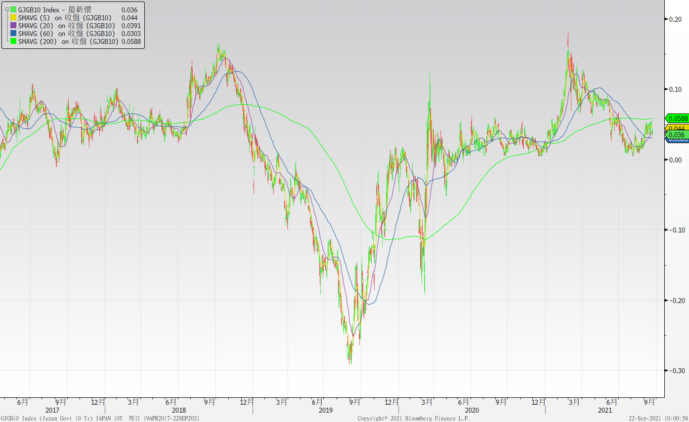
日債十年期利率走勢圖

Slide 6
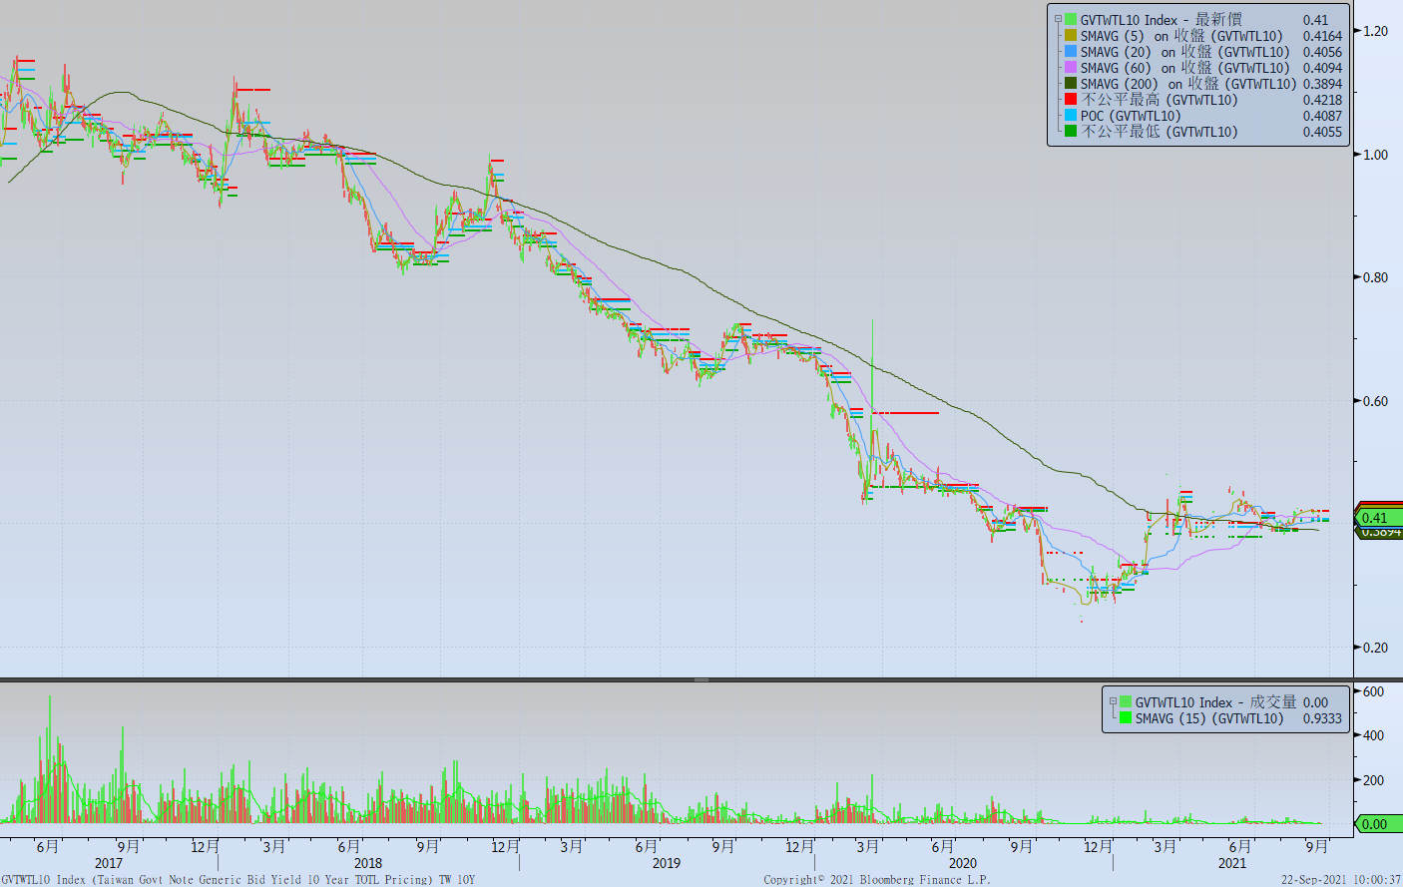
台債十年期利率走勢圖

Slide 7
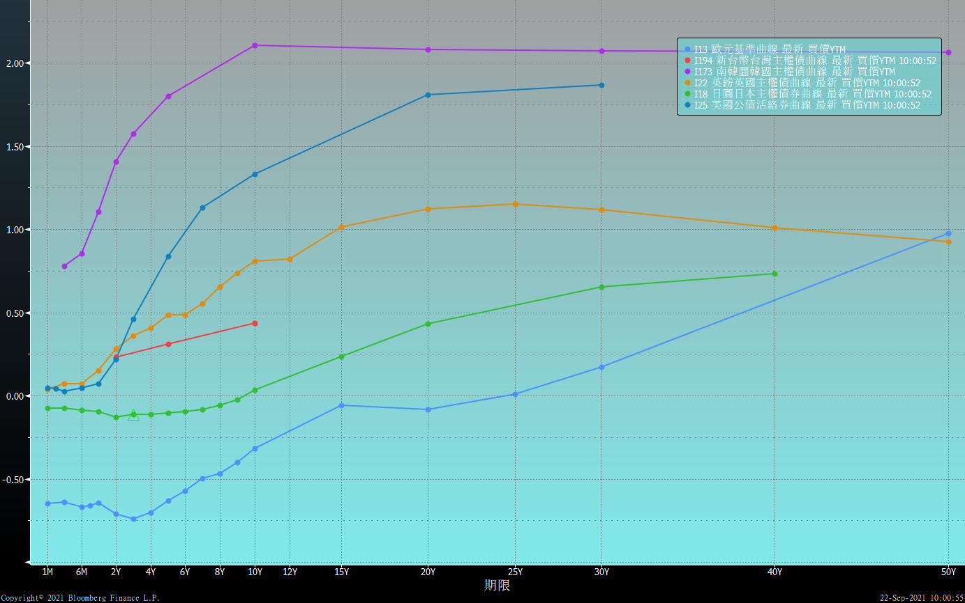
主要國家殖利率曲線

Slide 8
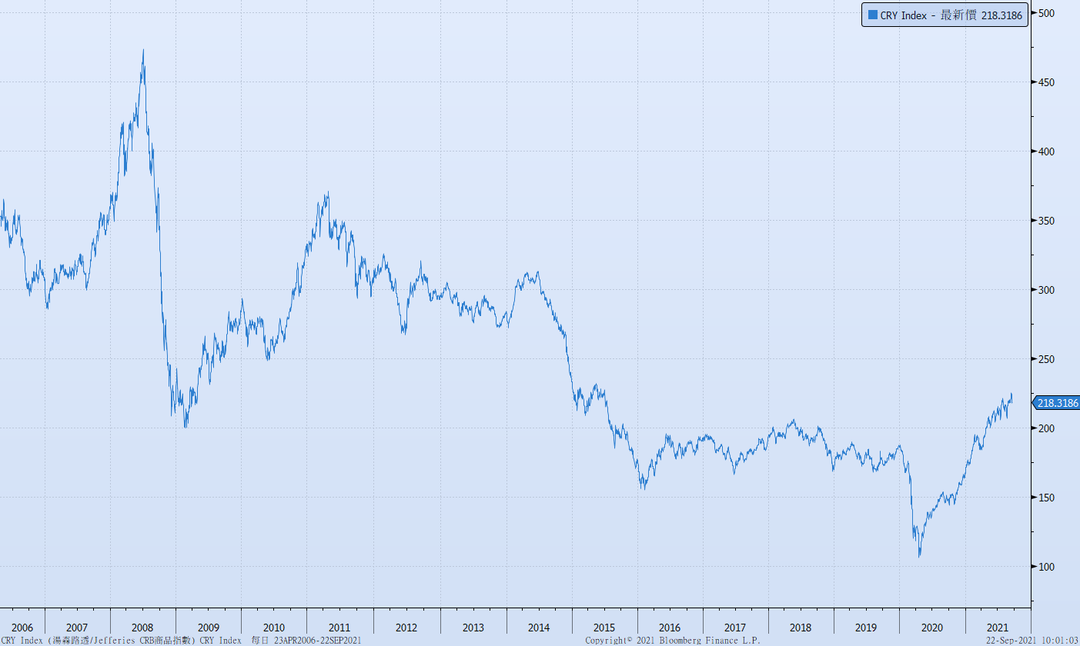
原物料指數

Slide 9
美國GDP成長率

Slide 10
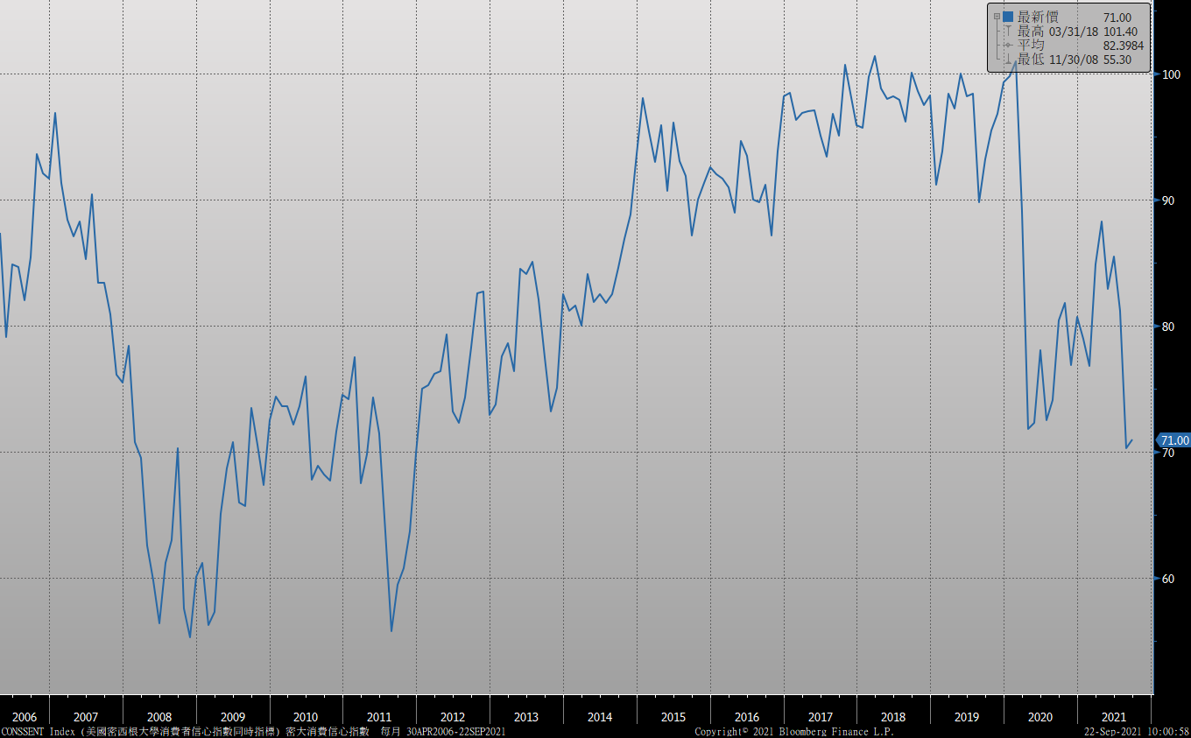
密大消費信心

Slide 11
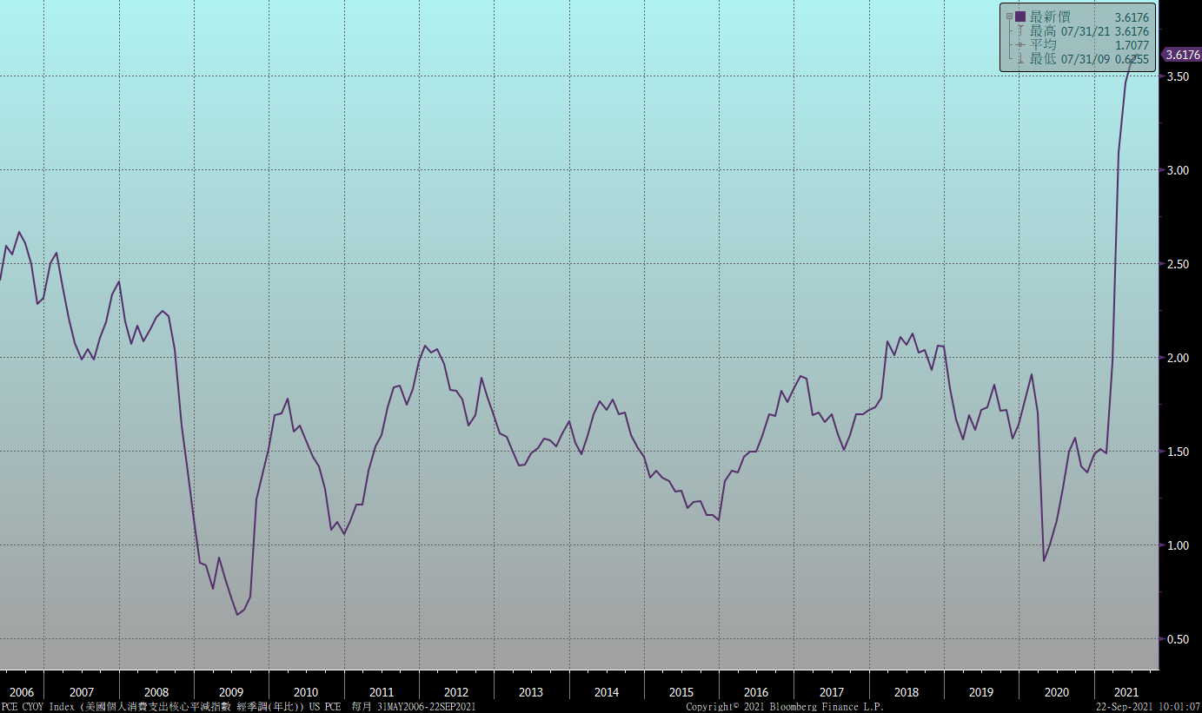
美國個人消費支出核心平減指數 經季調(年比)

Slide 12
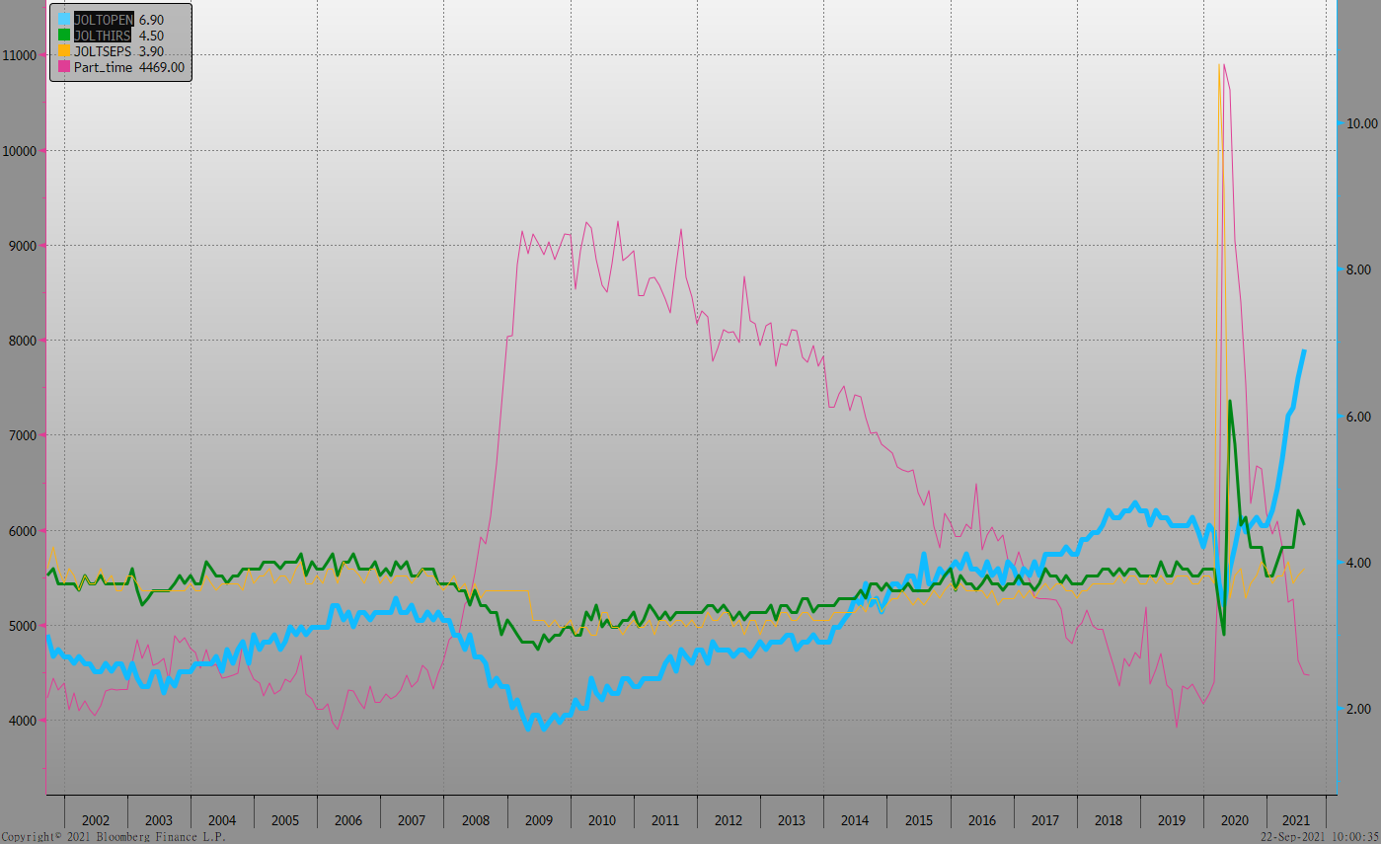
美國就業情況

Slide 13
美國非農就業人數

Slide 14
美國新屋及成屋銷售

Slide 15
ISM指數

Slide 16
LIBOR OIS

Slide 17
經濟數據預報

Slide 18
市場展望
從利率走勢看，美債10y利率走勢，月線略為上揚，但季線仍為下降趨勢，在FOMC公佈明確縮減購債計畫前，利率仍以橫向整理為主。
經濟數據方面，即將公布美國8月成屋待完成銷售、8月新屋銷售，德國9月IFO企業景氣判斷指數，以及FOMC會議等。市場將聚焦FED的利率預測，以找出未來政策的方向。台債市場，10y公債走勢在清淡交投中，小幅波動。操作上不建議追多，利率逢高小量布局即可。近期中國恆大可能為信用市場帶來較大衝擊，新冠疫情也難控制，預估美國公債利率可能保持低檔整理。

